Slide 1
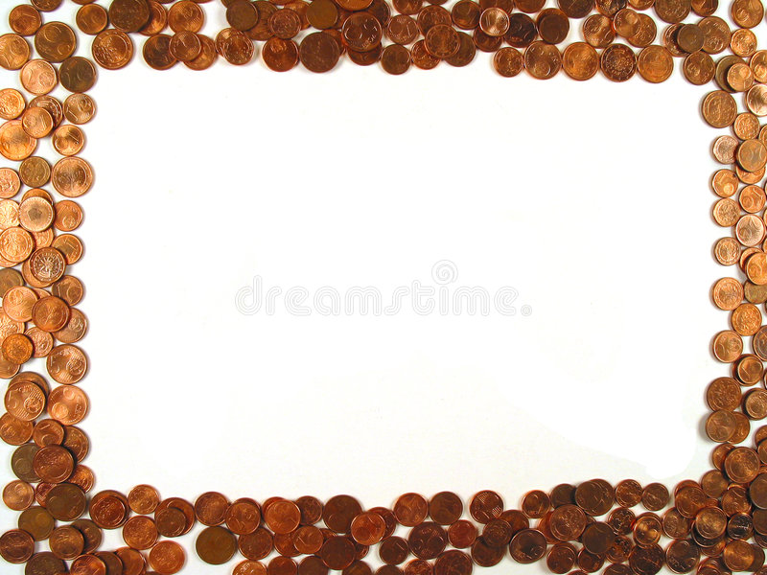
Муниципальное бюджетное дошкольное образовательное учреждение «Ярцевский детский сад № 3»
663170, Енисейский район, с. Ярцево, ул. Кирова, 86, тел. 83919563367
Создание РППС своими руками для организации изучения основ экономической грамотности у детей дошкольного возраста.

Slide 2

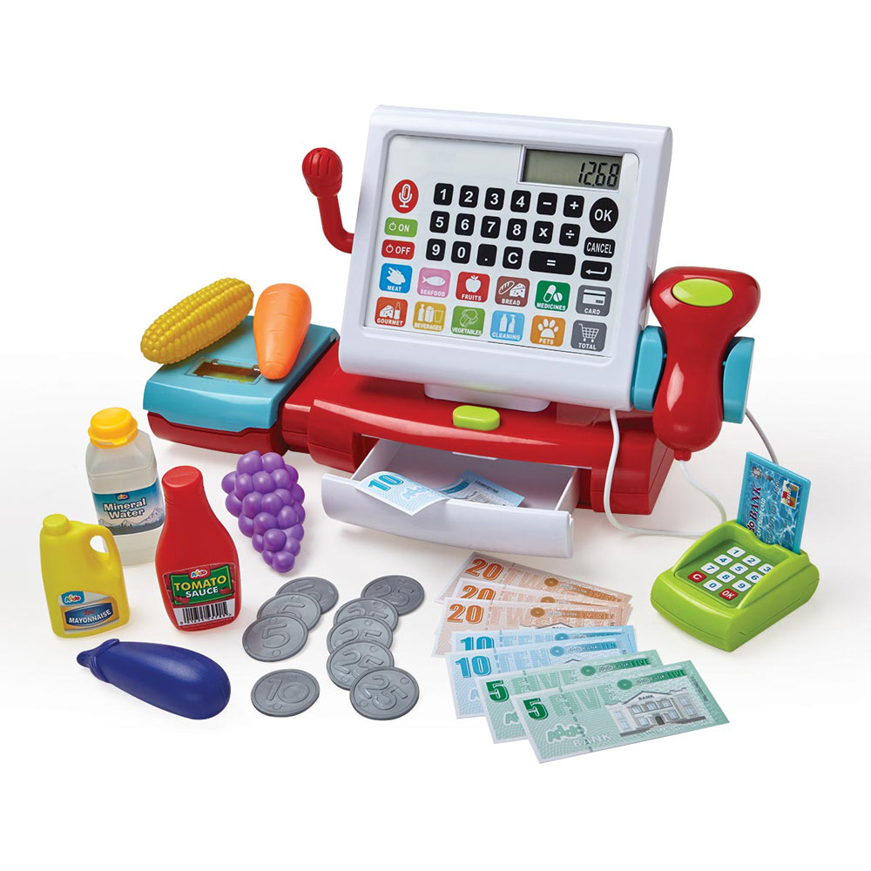
Формирование экономической грамотности через
настольно-дидактическую и
сюжетно-ролевую игру «Магазин»

Slide 3
Цель: формирование финансовой грамотности у 4-5 лет посредством настольно-дидактических и сюжетно – ролевых игр.
Задачи:
- познакомить детей с экономическими понятиями (деньги, потребности, возможности, товар, цена);
-способствовать воспитанию нравственных качеств (бережливость, трудолюбие, умение планировать дела, осуждение жадности);
- создать условия в ходе организации сюжетно – ролевых игр (магазин сладостей, «Бутербродная», салон красоты, аптека и др.);
-формировать социально - коммуникативные навыки в ходе сюжетно-ролевых игр (умение договариваться, уступать и др.);
-обогатить развивающую предметно - пространственную среду группы дидактическими материалами и атрибутами к сюжетно - ролевым играм по разделу «финансовая грамотность»;
-развивать у детей игровые навыки.

Slide 4
Ход игры:
Набор игры состоит из карточек-товаров 72шт. монеты с номиналом 1,2,5,10 руб. (выбрали пока монеты т.к. номинальная цена знакома детям, дети среднего возраста уже знают цифры1, 2, 5 и 10) и 3 кошелька.
Ход игры заключается в следующем: продавец организовывает магазин, выбирая карточки с товарами, раскладывает в кошельки от 3 до 5 монет. Кошельки отдаёт детям – покупателям. Покупатели по очереди (выбираем считалками) совершают покупки в магазине. Покупка происходит за ту монету которую покупатель отдаёт и которая указана на ценнике (по принципу найди такую же). Покупатель не всегда может купить желаемый товар, тем самым воспитываем адекватное отношение к понятиям желаемое и возможное.
Причём карточек хватает на то что бы классифицировать товар по группам – игрушки, продукты, напитки и др. то есть возможность организовать магазин «Игрушек» или «Продуктовый» и др.
Отработав основные навыки в данной игре переносим её на сюжетно-ролевую игру «Магазин». Здесь дети знакомятся с рабочей одеждой продавца, могут сам-но выбрать желаемый товар для продажи, установить свои цены, вводится понятие «закрыто-открыто», «обед».

Slide 5
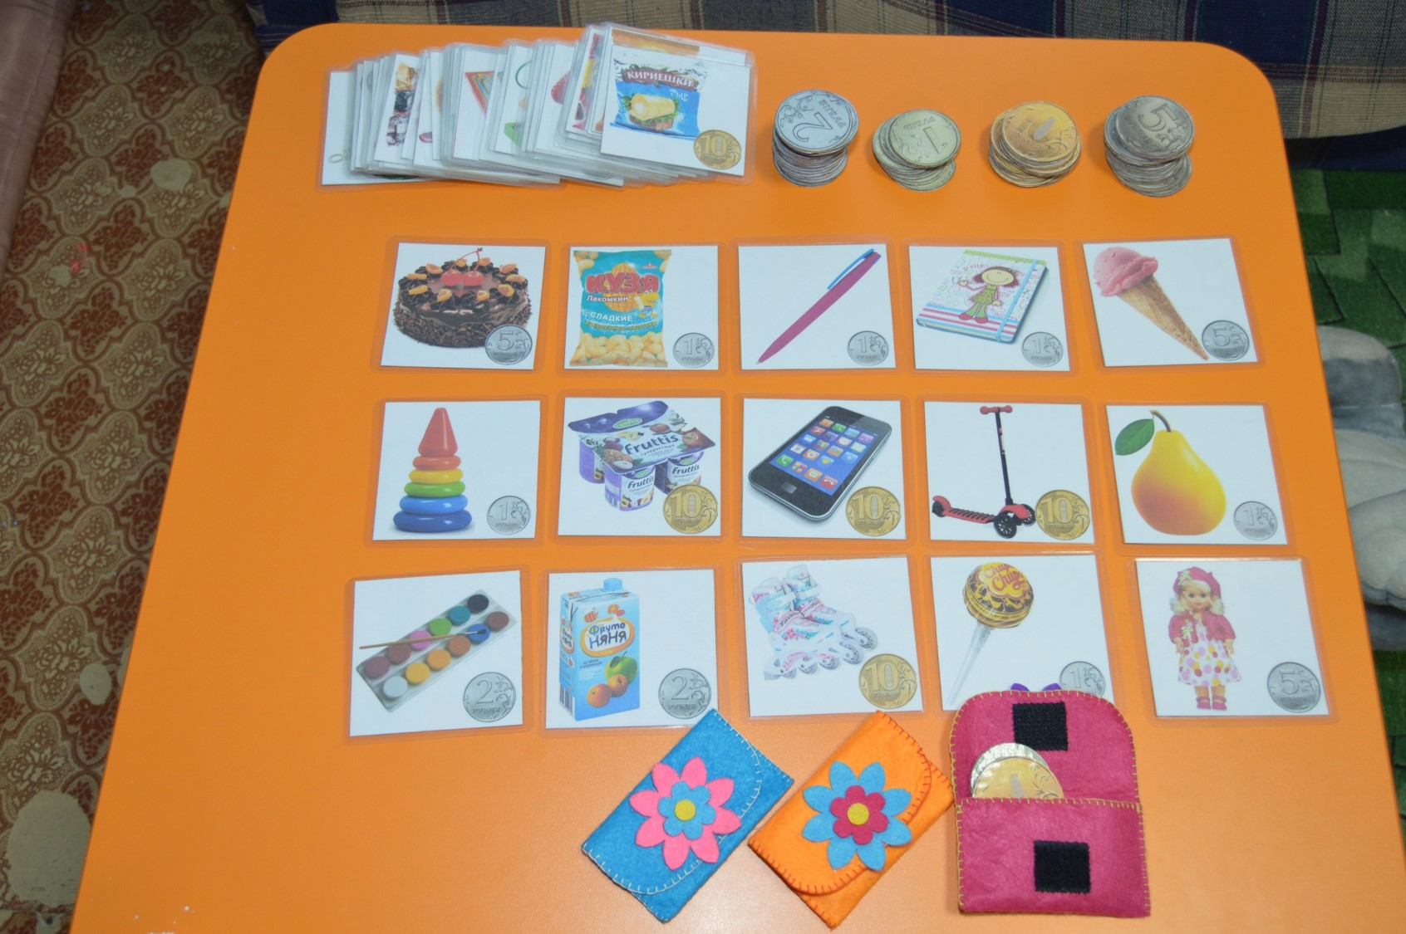
Настольно-дидактическая игра «Магазин»

Slide 6
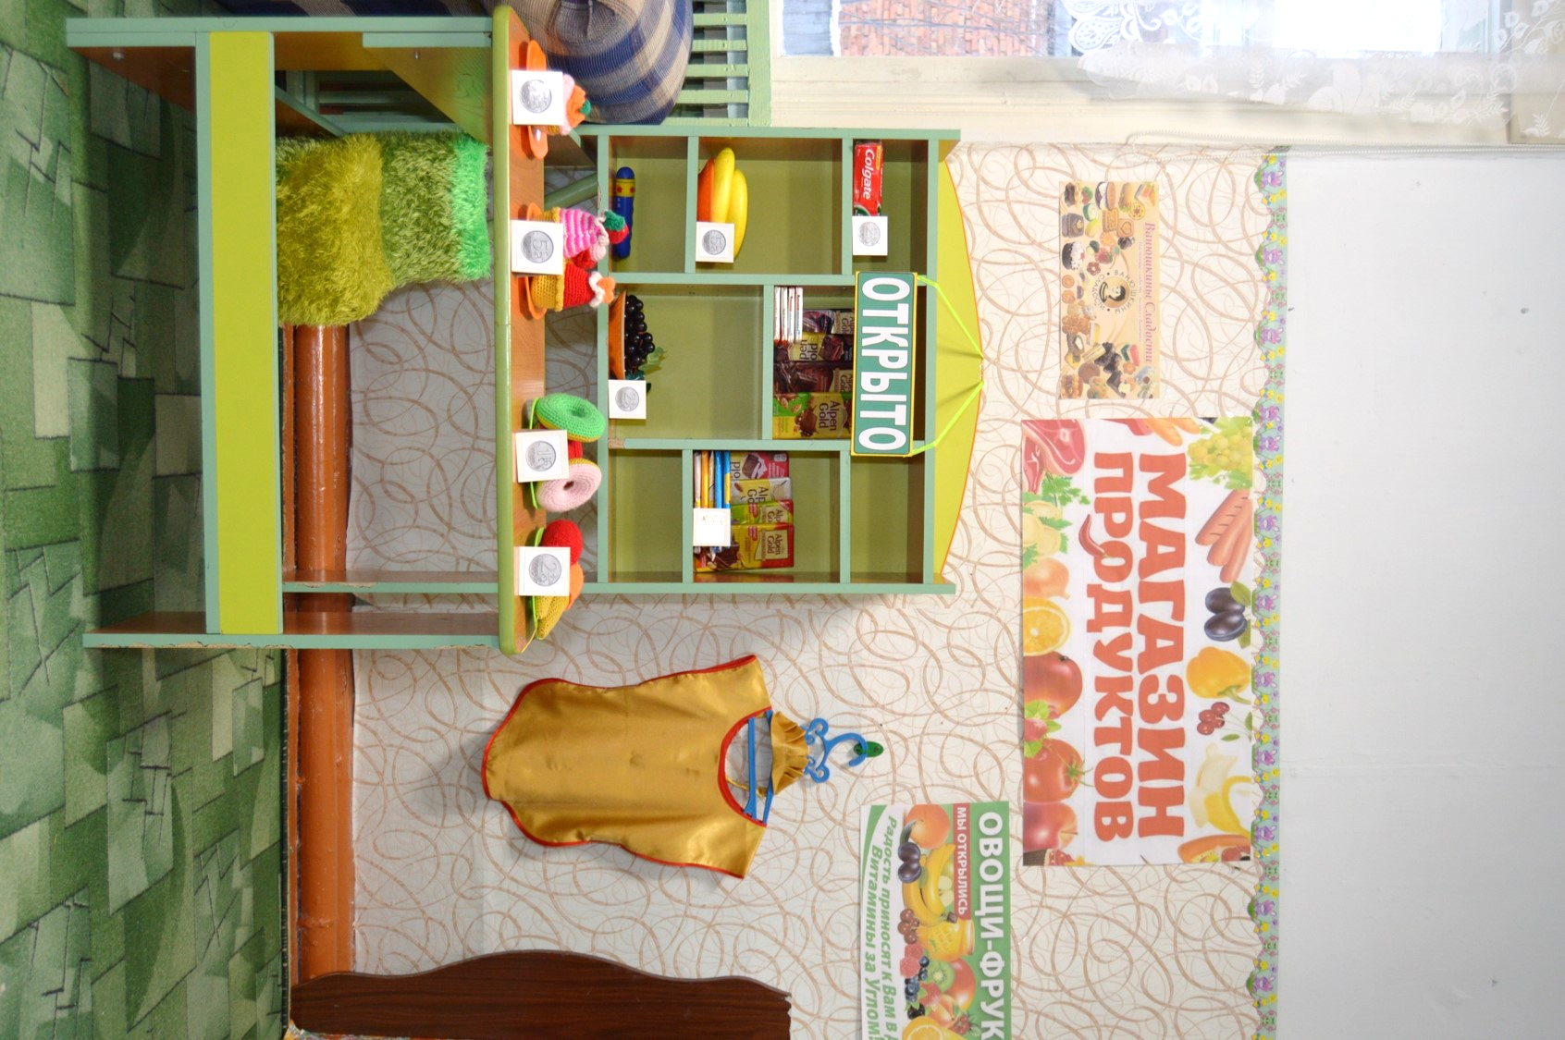
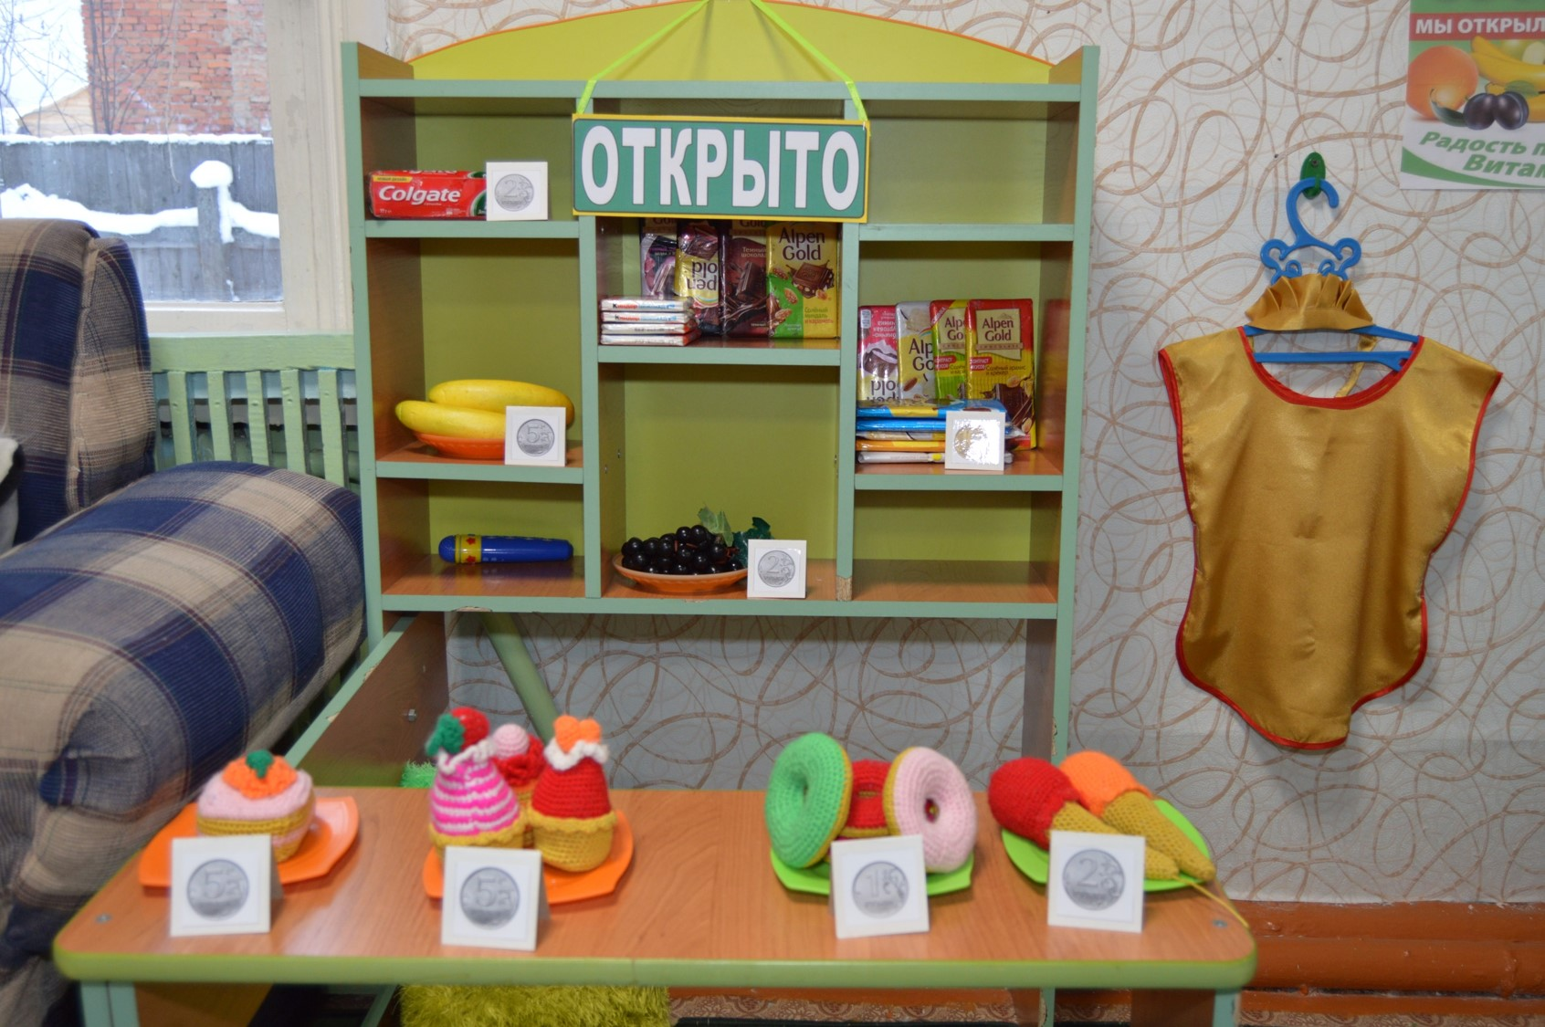
Сюжетно-ролевая игра «Магазин»

Slide 7
Сюжетно-ролевая игра «Бутербродная»

Slide 8
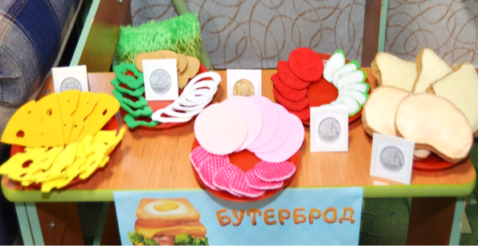
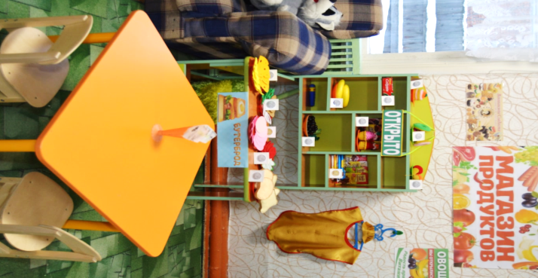
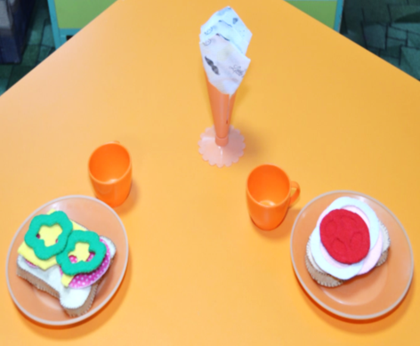

Slide 9
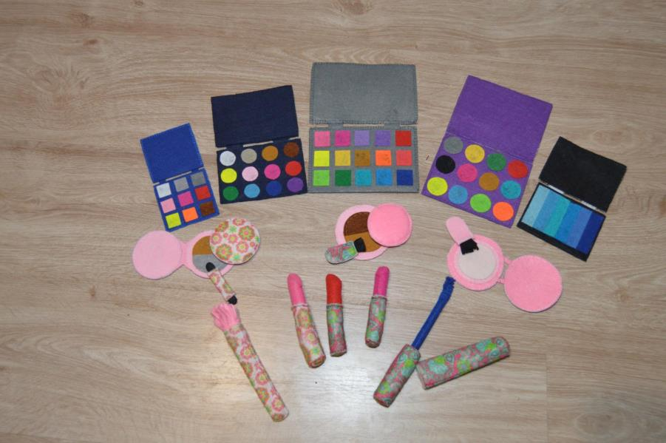
Сюжетно ролевая игра «Салон красоты»

Slide 10
